Slide 1
応用処理技術者の本
S161053 前田欣耶

Slide 2

ヒューマンインタフェース技術
インフォメーションアーキテクチャ
アクセシビリティ
・サイト構造…webサイトを分類し、階層構造で表現(サイトマップ)
・ナビゲーション…ユーザが求める情報を探し出し、利用しやすくする。ex.パンくずリスト
どんな人でも(高齢者、障害者)サービスを利用できる度合い

Slide 3
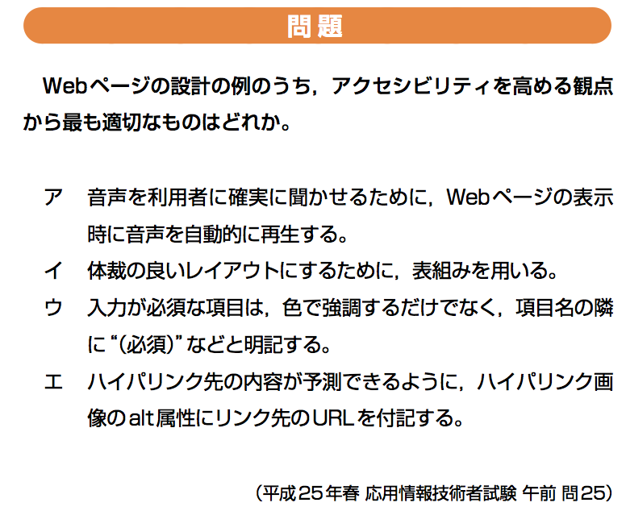

Slide 4
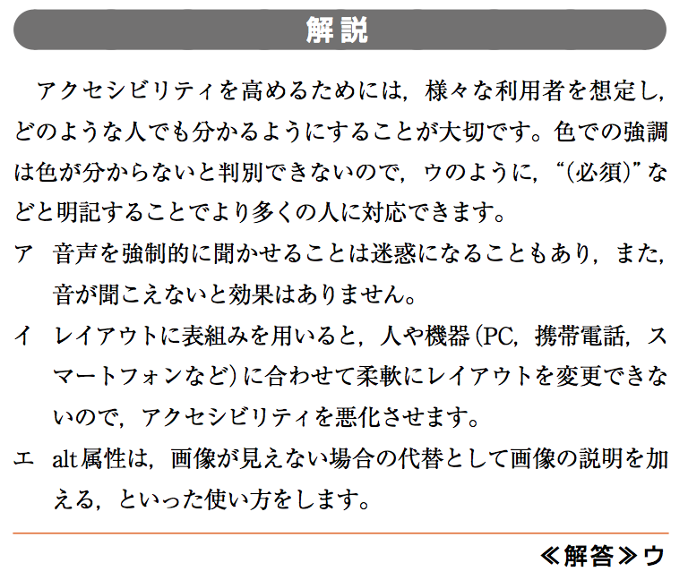

Slide 5
ユーザインタフェース
ヒューリスティックス
ヤコブニールセンはユーザインタフェースに関する１０カ条のヒューリスティックを提唱した。
ヒューリスティック評価
今までの経験に基づいて共通する原則を生み出し、利用するもの
ユーザビリティの専門家が，これまでの経験に基づいて評価を行う

Slide 6
１、システム状況の視認性…今どういう状態かを常にユーザに知れせているか。
２、システムと現実世界の一致…ユーザになじみのある言葉、習慣で情報を提示しているか。
３、ユーザの主導権と自由…常にユーザが動作をコントロールできる状態にあるか。
４、一貫性と標準…操作性や用いる用語は一貫しているか
５、エラー防止...エラー発生そのものを防止するような工夫がなされているか。

Slide 7
６、想起より認識…操作法や情報を覚えなくても、見れば分かるようになっているか。
７、使用の柔軟性と効率性…上級者向けにはショートカット機能などが用意されているか。
８、美的で最小限の設計…情報を詰め込みすぎていないか
９、ユーザに対するエラー認識、判断、回復の援助…エラーメッセージは分かりやすい表現で、解決策が提示されているか。
１０、ヘルプとドキュメント化…分かりやすく簡潔なヘルプやマニュアルが用意されているか。

Slide 8
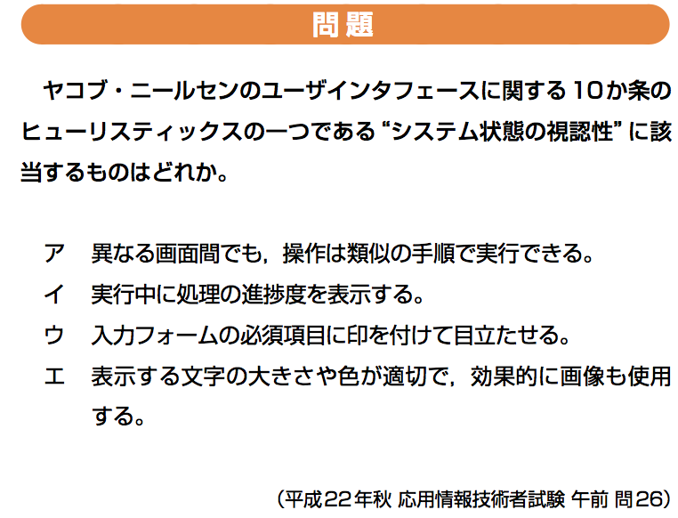

Slide 9
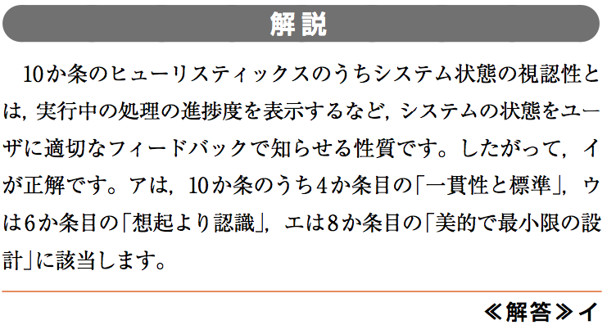

Slide 10
インタフェース設計
ユニバーサルデザイン
文化、言語、障害、能力などに差異を問わず利用できるデザイン。
１，どんな人でも公平に
２，使う上で自由度が高い
３，使い方が簡単で，すぐに理解できる
４，必要な情報がすぐに理解できる
５，うっかりミスが事故や危機につながらない
６，身体への負担がかかりづらい
７，利用するのに十分な大きさと空間を確保する

Slide 11
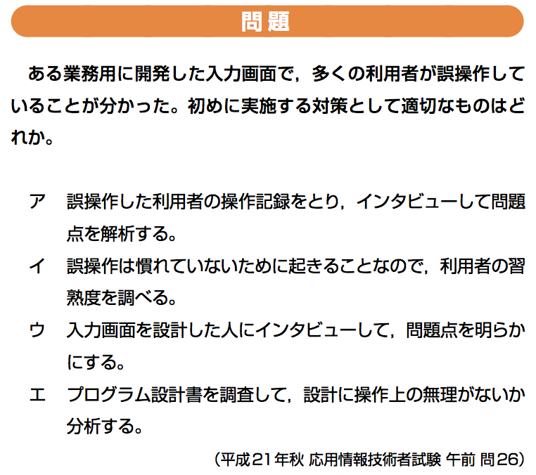
画面設計

Slide 12
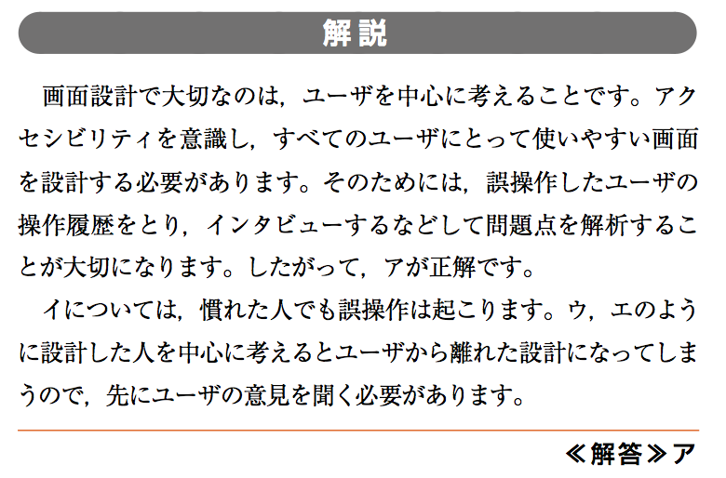

Slide 13
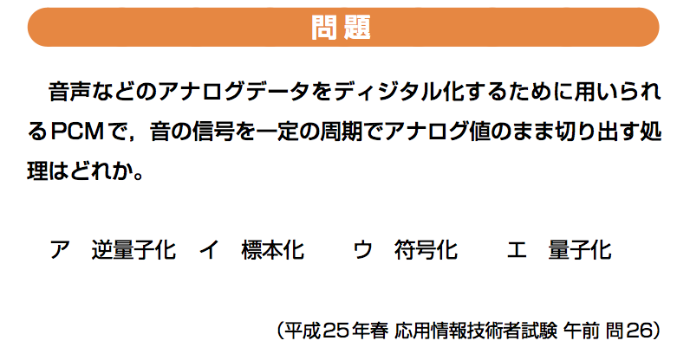
マルチメディア技術
音声処理
A/D変換し符号化をしたデータの形式がPCM
PCMはデータの容量が大きいのでMP3などに圧
縮する場合が多い

Slide 14
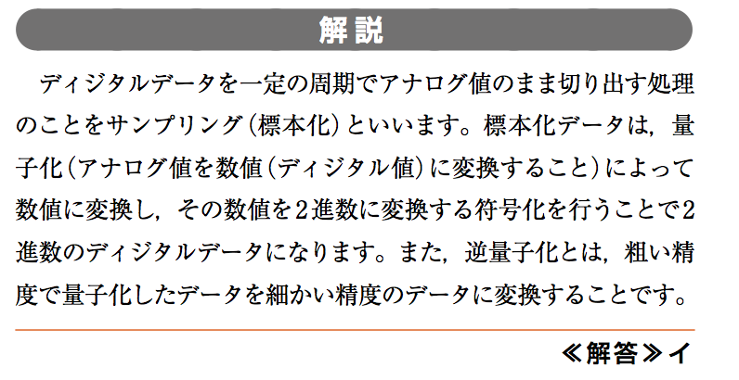

Slide 15
静止画処理
単純なX軸Y軸の座標と色を設定する画像形式BMP
可逆圧縮(元に戻せる)GIF
非可逆圧縮にすることで容量を小さくしたJPEG
GIFは256色しか扱えない，ライセンスに制約があるという理由からGIFを拡張したPNGもある

Slide 16
動画処理
代表的な動画の保存形式MPEG
主な規格として1.5Mビット/秒程度の圧縮方式
でCD-ROMなどを対象にしたMPEG-1
他にDVDやBlue-Rayなどを対象としたMPEG-2
携帯モバイル機器を対象としたMPEG-4がある

Slide 17
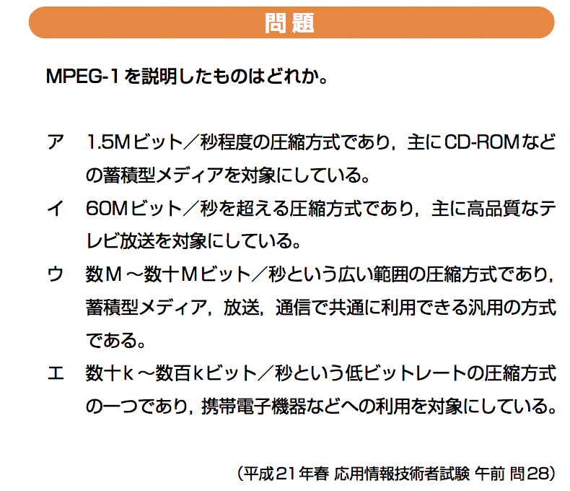

Slide 18
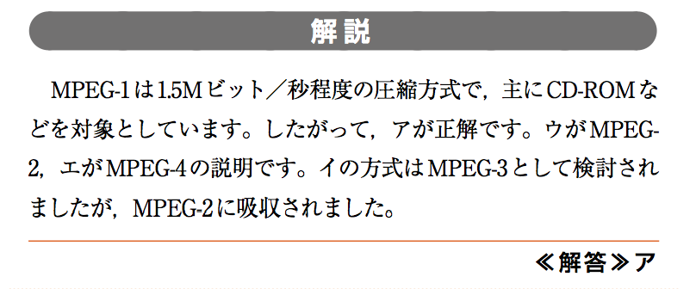

Slide 19
マルチメディアとXML
マルチメディアコンテンツは静止画，音声などのメディアを統合している．それをXMLフォーマットで表現する方法が普及している．
MPEGではMPEG-7がマルチディア用のメタデータ表記方法の国際規格にたっている．
SMILは同期されるレイアウトや再生のタイミングをXMLフォーマットで記述するマークアップ言語

Slide 20
マルチメディア応用
２次元のCG…ベクターイメージとラスターイメージという二つの形式
ベクターイメージ…点で結ばれた線で図形を表す方法．ドローソフト．
ラスターイメージ…画像を画素で表す方法．ペイントソフト．斜線や曲線のギザギザを目立たなくする技術をアンチエイリアシングという．

Slide 21
3DCGのモデル
ワイヤフレームモデル…物体をすべて線で表現する方法
サーフェスモデル…物体を面の集合として表現する方法
ソリッドモデル…物体を中身の詰まった固形物として扱う方法．

Slide 22
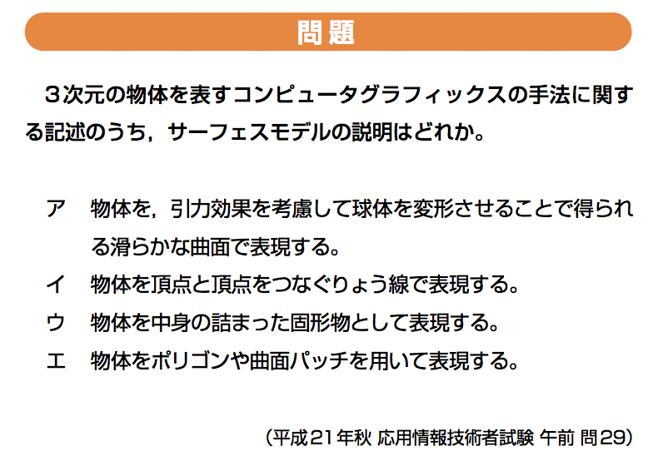

Slide 23
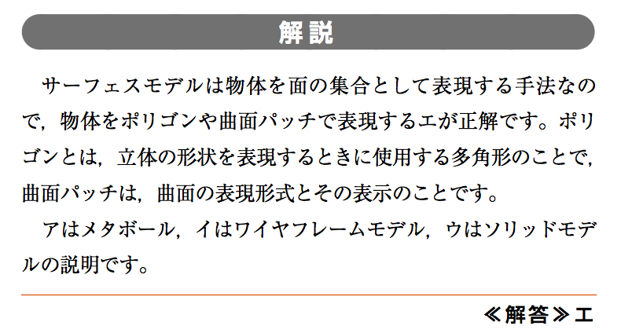

Slide 24
3DCGの制作技法
テクスチャマッピング…物体の表面に画像を張り付ける方法
メタボール…物体を球や，楕円体の集合としてモデル化する方法
レイトレーシング…光源からの光線の経路を計算して光の反射や透過を表す方法
ラジオシティ…光の相互反射を利用して物体の表面の光のエネルギーを算出することで，表面の明るさを決定する方法
レンダリング…データとして与えられた情報を計算によって画像化すること

Slide 25
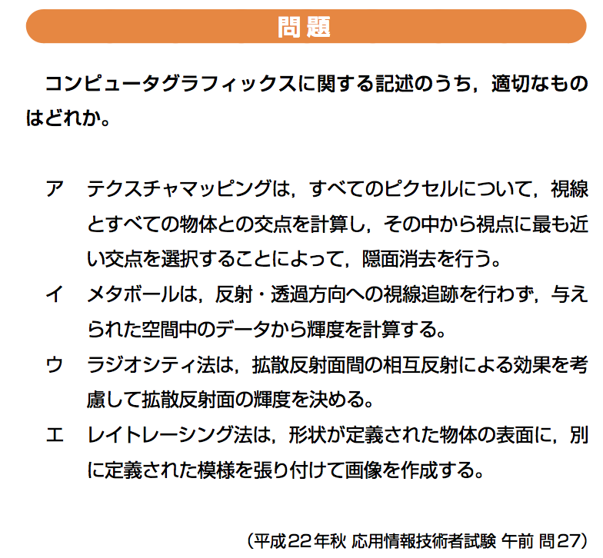

Slide 26
